Slide 1
Загадки про цветы

Slide 2
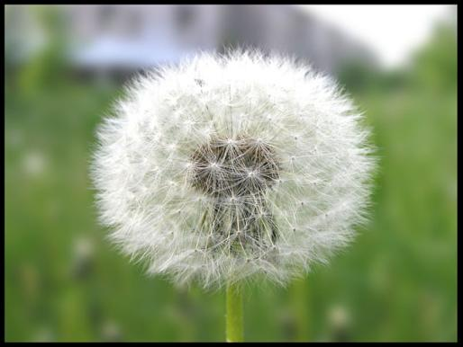
Белым шариком пушистым
Я красуюсь в поле чистом.
Дунул лёгкий ветерок -
И остался стебелёк.

Slide 3
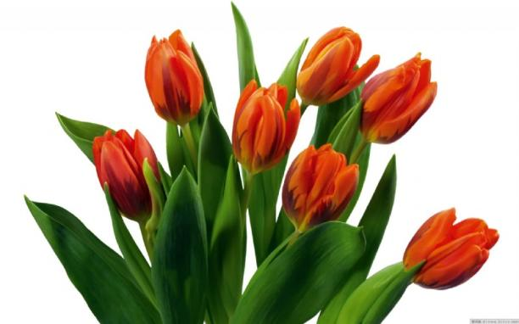
Из луковки вырос,
Но в пищу негож.
На яркий стаканчик
Цветок тот похож.

Slide 4
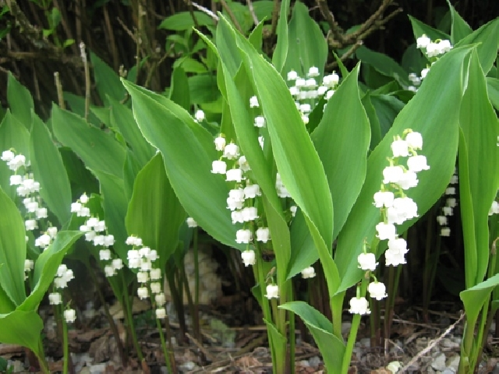
Белые звоночки
У меня в садочке,
На зеленом стебельке
Прячутся в тенёчке.

Slide 5
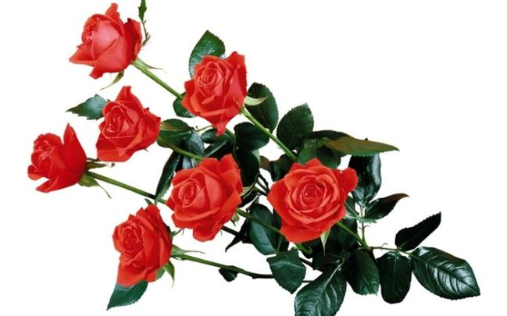
Вот чудесные цветы -
Небывалой красоты.
Яркие, пахучие -
Ай-ай-ай! Колючие!

Slide 6
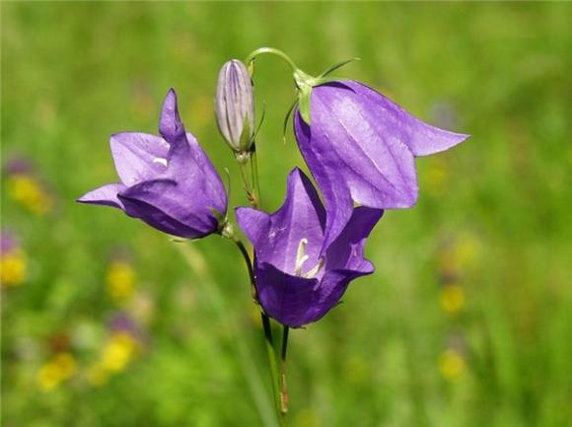
Эй, звоночки,
Синий цвет, -
С язычком,
А звону нет!

Slide 7
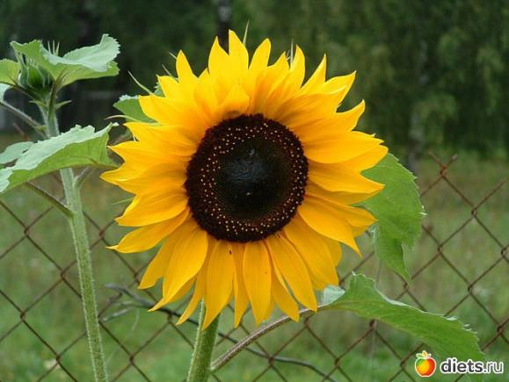
Посадили зернышко -
Вырастили солнышко.
Это солнышко сорвем -
Много зерен соберем.
А приедут гости -
Им дадим по горсти.

Slide 8
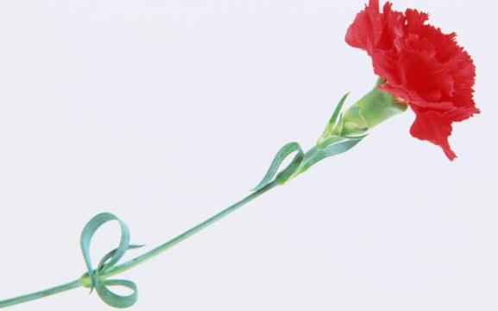
Много лепестков атласных -
Желтых, белых, пестрых, красных.
На меня ты погляди-ка,
Называюсь я...

Slide 9
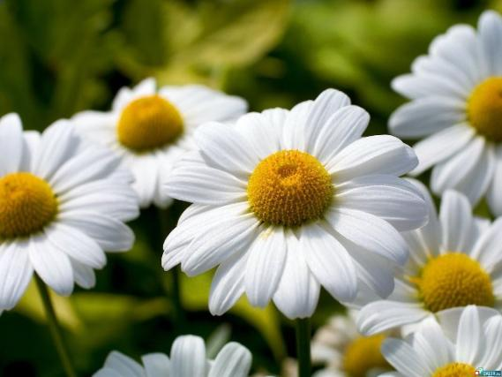
Стоят в поле сестрички -
Жёлтый глазок,
Белые реснички.

